Slide 1


Дисциплина
Проектирование и эксплуатация нефтегазовых сооружений
Лекция № 5
Принципиальная технологическая схема получения товарной нефти
Лектор: Заурбеков Кадыржан Сейтжанович
Кафедра «Нефтяная Инженерия»
Whsp: 87072520660
k.zaurbekov@satbayev.university
Алматы 2021

Slide 2
План лекции:
Комплекс сооружений нефти УПН
Комплекс сооружений воды УПВ
Комплекс сооружений шламаУПШ
Герметизированные системы сбора
Технологическая схема

Slide 3
По завершению урока Вы будете знать:
Что такое УПН
Что такое УПВ
Что такое УПШ
Рассмотрите технологическую схему подготовки товарной нефти

Slide 4
Лекция № 5. Принципиальная технологическая схема получения товарной нефти
Унифицированные системы комплексов сбора и подготовки нефти, газа и воды нефтедобывающих районов разработаны институтами Гипровостокнефть и ВНИИСПТнефть на основании анализа и обобщения последних достижений и научных исследований в этой области, а также отечественного и зарубежного опыта проектирования, строительства и эксплуатации нефтяных месторождений.
Все вышеописанные системы могут быть изложены в виде унифицированной технологической схемы, которая используется при проектировании обустройства нефтяного месторождения, с учетом специфических особенностей данного месторождения и предусматривает:
полную герметизацию процессов сбора и транспорта нефти, газа и воды;
разделение на АГЗУ продукции скважин на газ и жидкость и измерение их количества по каждой скважине;
совместное или раздельное транспортирование обводненной и необводненной нефти;
использование нефтесборных коллекторов для подготовки продукции скважин к ее дальнейшей обработке;
качественная сепарация газа от нефти;
подготовка нефти до товарных кондиций (обезвоживание и обессоливание);
подготовка сточных вод и передача их в систему ППД;
точные автоматизированные измерения количества и качества товарной нефти.

Slide 5
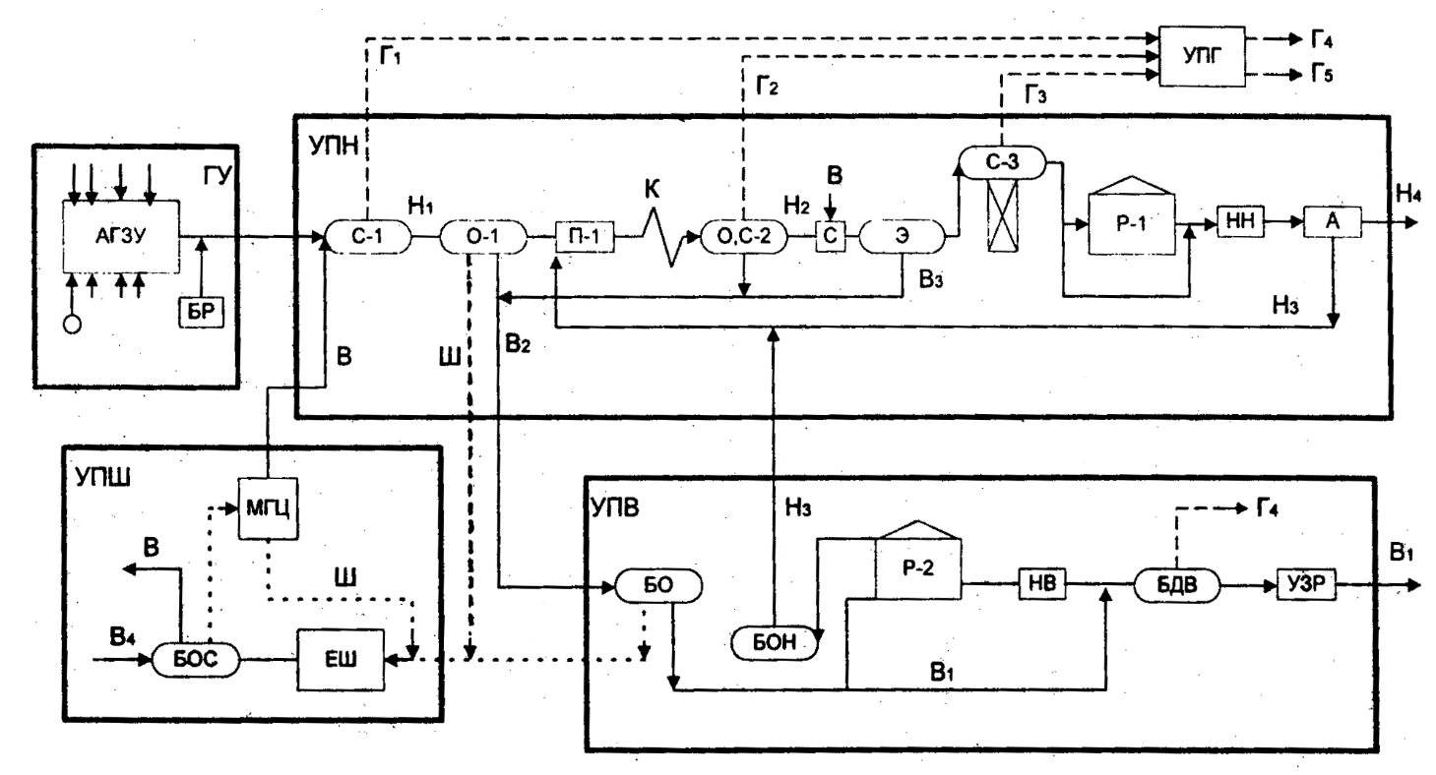
Лекция № 5. Принципиальная технологическая схема получения товарной нефти
На рис. 1.1. представлен основной вариант унифицированной технологической схемы.
Комплекс сооружений для подготовки нефти (УПН):
С-1 - сепаратор 1-й ступени
С-2 - сепаратор 2-й ступени;
С-3- горячий сепаратор 3-й ступени (концевой сепаратор);
О-1 - отстойник предварительного обезвоживания;
О-2 - отстойник глубокого обезвоживания (часто С-2 и О-2 совмещаются в одном аппарате О,С-2);
П-1- печь для нагрева эмульсии;
К - каплеобразователь;
С - смеситель для перемешивания обезвоженной нефти с пресной водой для ее предварительного обессоливания;

Slide 6
Лекция № 5. Принципиальная технологическая схема получения товарной нефти
Э - электродегидратор для глубокого обессоливания;
Р-1 - резервуары для приема товарной нефти;
А - автомат по измерению количества и качества нефти;
НН- насосы для откачки нефти.
Комплекс сооружений для подготовки воды (УПВ) и подготовки шлама (УПШ):
БО - Блок отстоя воды, поступившей от УПН;
БОН- блок приема отловленной нефти;
МГЦ- мультигидроциклон для отделения от сточной (дождевой) воды мехпримесей;
БОС- блок приема и откачки стоков от буферной емкости;
ЕШ - емкость для шлама;
БДВ- блок дегазации воды;
УЗР - узел замера расхода воды;
Р-2 - резервуар чистой пластовой воды;
НВ- насосы для откачки чистой воды.
Обозначения трубопроводов:
Н₁ - нефть после первой ступени сепарации;
Н₂ - нефть после 2-й ступени сепарации;
Н₃ - некондиционная нефть;
Н₄ - товарная нефть.
Г₁ - газ 1-й ступени сепарации;
Г₂ - газ 2-й ступени сепарации;
Г₃ - газ 3-й ступени сепарации;
Г₄ - газ на свечу;
Г₅ - товарный нефтяной газ.
В - вода пресная;
В₁ - очищенная вода после УПВ;
В₂ - вода после предварительного обезвоживания;
В₃ - вода после глубокого обезвоживания и обессоливания;
В₄ - загрязненные сточные (дождевые) воды на очистку.
Ш- шламопровод.

Slide 7
Лекция № 5. Принципиальная технологическая схема получения товарной нефти
Рассмотренные герметизированные системы сбора имеют следующие преимущества:
полное устранение потерь легких фракций нефти;
автоматизированный учет продукции скважин;
уменьшение образования и отложения парафина на стенах трубопроводов;
снижение металлоемкости;
сокращение эксплуатационных расходов на обслуживание системы;
возможность полной автоматизации сбора, подготовки и контроля за качеством и количеством товарной нефти;
возможность транспортировки нефти, газа и воды за счет давлений на устьях скважин.
Однако указанные системы сбора и подготовки нефти имеют и некоторые недостатки:
невысокая точность измерение дебита нефти и воды по отдельным скважинам;
при насосной эксплуатации увеличение утечек в зазоре между плунжером и цилиндром;
при фонтанной эксплуатации преждевременное прекращение фонтанирования из-за поддержания высокого давления на устье;
при бескомпрессорном и компрессорном способах эксплуатации необходимость увеличения подачи газа в затрубное пространство (на 20 - 40%) для подъема одного и того же количества нефти, если давление на устье скважин вместо обычных 0,3-0,4 МПа поддерживать на уровне 1-1,5 МПа.

Slide 8
Лекция № 5. Принципиальная технологическая схема получения товарной нефти
ДОБЫЧА
Эксплуатационные скважины
Закачка воды
Закачка газа
Фонтан-
ные
Глубинно-
насосные
Газлифтные
УПВ
Система сбора и подготовки нефти, газа и воды
Сжатие газа
УПН
УПГ
Сброс воды в водоемы
Сброс газа на факел
Транспорт нефти и газа
Трубопроводный
Железнодорожный
Водный

Slide 9
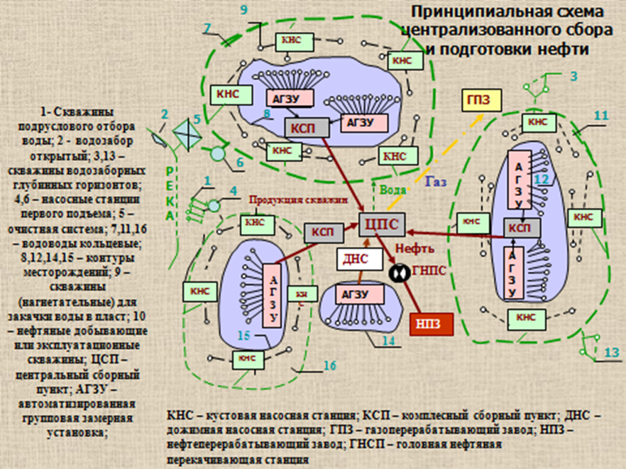
Лекция № 5. Принципиальная технологическая схема получения товарной нефти

Slide 10
Лекция № 5. Принципиальная технологическая схема получения товарной нефти
Взаимодействие с инженерами трубопроводного транспорта
Взаимодействие с инженерами трубопроводного транспорта

Slide 11
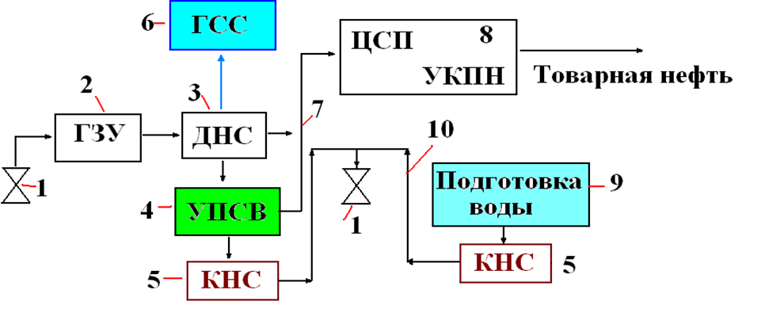
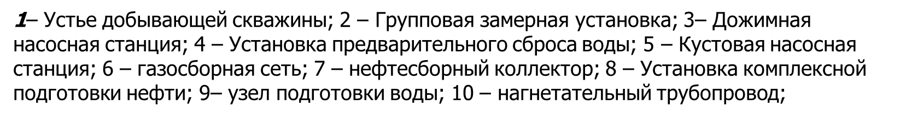
Лекция № 5. Принципиальная технологическая схема получения товарной нефти

Slide 12
Лекция № 5. Принципиальная технологическая схема получения товарной нефти
Контрольные вопросы:
1. Какую функцию выполняет ГЗУ (АГЗУ)?
2. Какую функцию выполняет ДНС?
3. Что происходит в КНС?
4. Назначение УПН (УКПН)?
5. Назначение УПВ?
6. Назначение УПГ?

